Slide 1
Matemática - Potenciação
Aula 5
Profa Elen Gomes Leite
E-mail: elengl@gmail.com
SPTech - 2025

Slide 2

Referência 1
SPTech - 2025

Slide 3
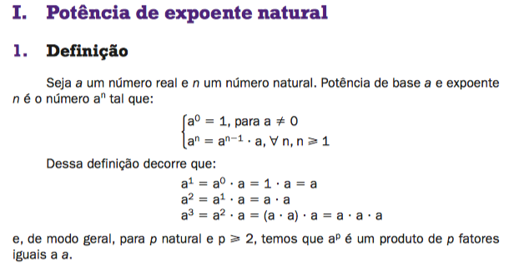
Potenciação
SPTech - 2025

Slide 4
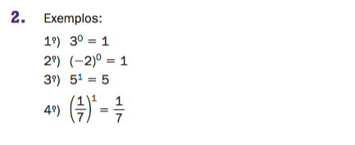
Potenciação
SPTech - 2025

Slide 5
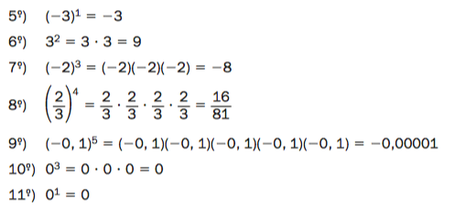
Potenciação
SPTech - 2025

Slide 6
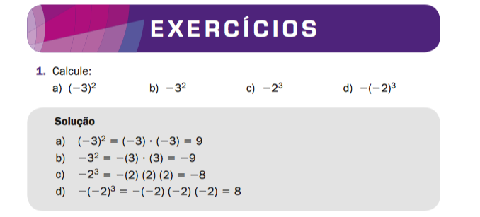
Potenciação
SPTech - 2025

Slide 7
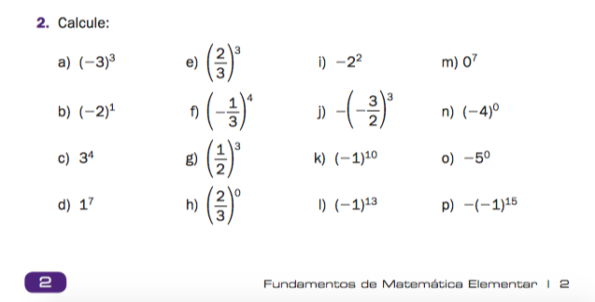
Potenciação
SPTech - 2025

Slide 8
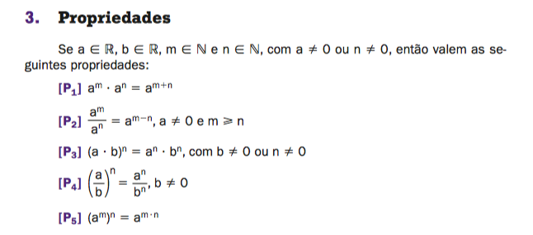
Potenciação - Propriedades
SPTech - 2025

Slide 9
Expoente 0
Observe que 3⁵ : 3⁵ = 1, pois todo número (diferente de 0) dividido por ele mesmo é 1.
Se usarmos a propriedade da divisão de potência de bases iguais, temos:
3⁵: 3⁵ = 3^{5 – 5} = 3⁰ = 1
E isso serve para todas potências, (com base diferente de 0) com o expoente igual a 0.
(-5)⁷ : (-5)⁷ = (-5)⁷/ (-5)⁷ ⁼ 1, pois (-5)^{7 –} ⁷ =
(-5)⁰ = 1
SPTech - 2025

Slide 10
Expoente 0
Podemos pensar também na propriedade
a^{m} . a^{n} = a^{m + n} com a pertencente ao R*.
Se m = 0, temos que:
a⁰ . a^{n} = a^{0 + n}
a⁰ . a^{n} = a^{n}
a⁰ = a^{n}/a^{n}
a⁰ = 1
SPTech - 2025

Slide 11
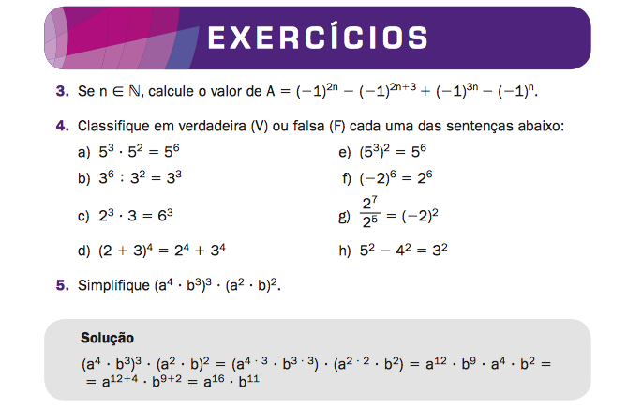
Potenciação - Propriedades
SPTech - 2025

Slide 12
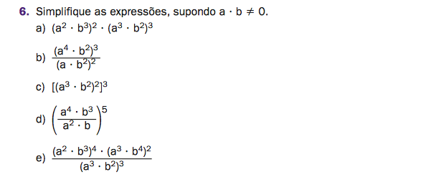
Potenciação - Propriedades
SPTech - 2025

Slide 13
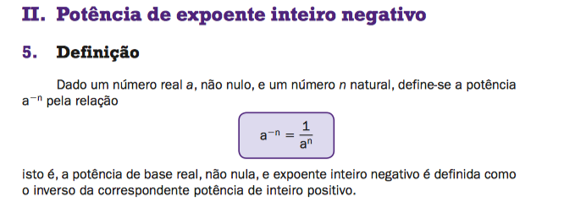
Potenciação
SPTech - 2025

Slide 14
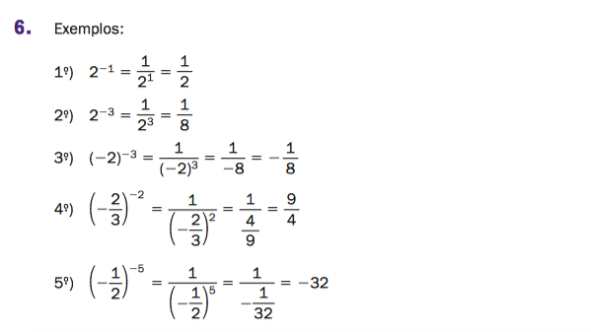
Potenciação
SPTech - 2025

Slide 15
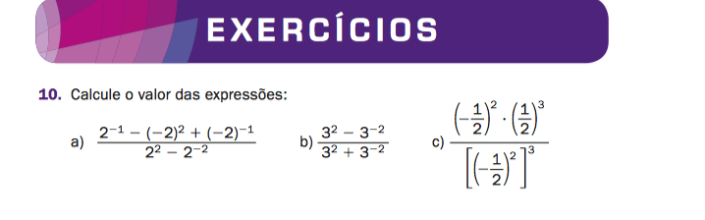
Potenciação – Expoente inteiro negativo
SPTech - 2025

Slide 16
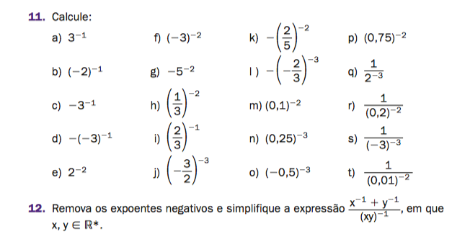
Potenciação – Expoente inteiro negativo
SPTech - 2025

Slide 17
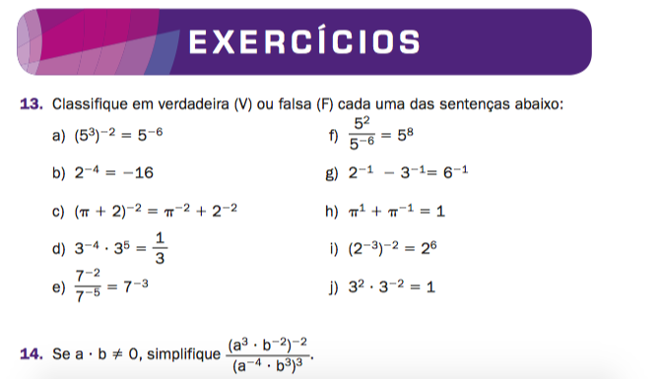
Finalizando
SPTech - 2025

Slide 18
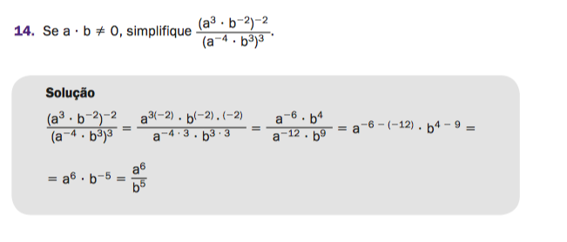
Resolução
SPTech - 2025

Slide 19
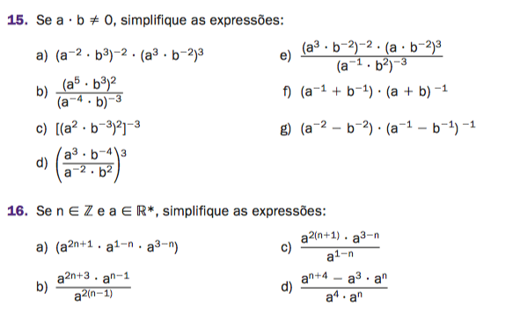
Finalizando
SPTech - 2025

Slide 20
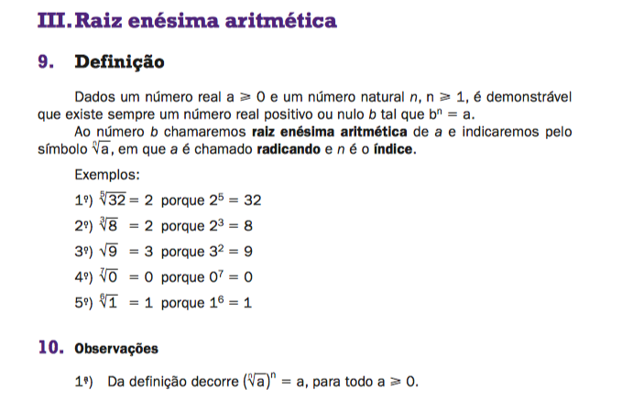
Raiz enésima
SPTech - 2025

Slide 21
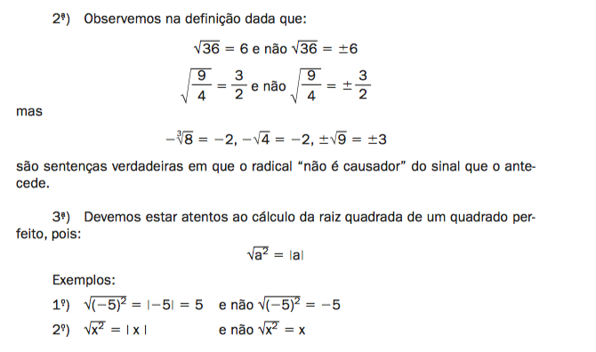
SPTech - 2025

Slide 22
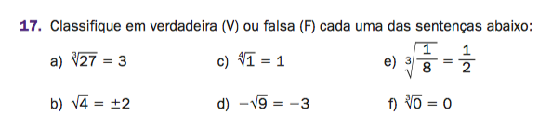
Exercícios
SPTech - 2025

Slide 23
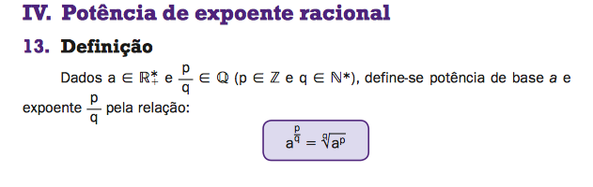
Potência com expoente racional
SPTech - 2025

Slide 24
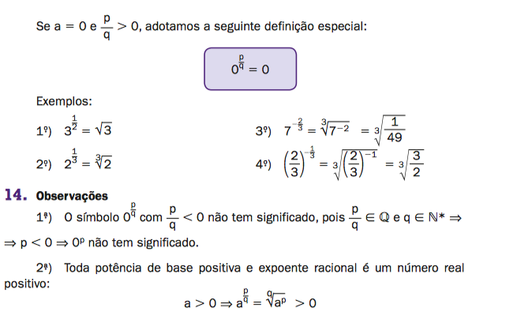
SPTech - 2025

Slide 25
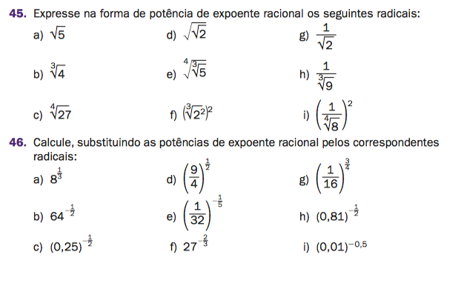
Exercícios
SPTech - 2025

Slide 26

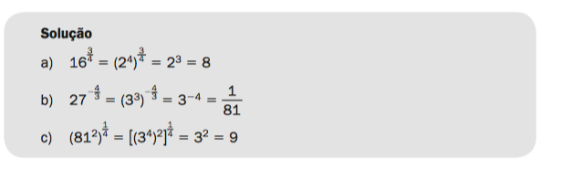
Exercícios
SPTech - 2025

Slide 27
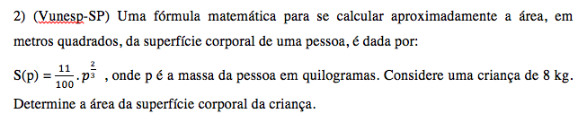
SPTech - 2025

Slide 28
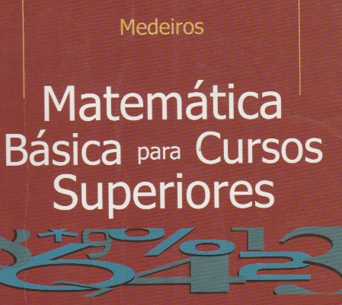
Referência 2
SPTech - 2025

Slide 29
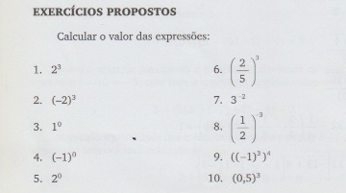
Exercícios
SPTech - 2025

Slide 30
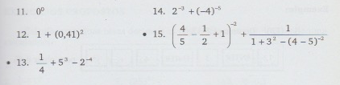
Exercícios
SPTech - 2025

Slide 31
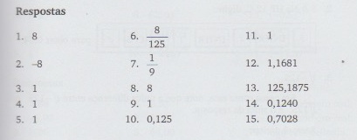
Respostas
SPTech - 2025

Slide 32
Referências
Fundamentos de Matemática Elementar – Iezzi, Dolce e Murakami. Volume 2. Atual Editora. P.1 – 9.
Matemática Básica para Cursos Superiores. Editora Atlas. P.18 e 19.
SPTech - 2025

